Slide 1
Funciones Trigonométricas
Surgen de estudiar el triángulo rectángulo y observar que las razones (cocientes) entre las longitudes de dos lados cualesquiera dependen del valor de los ángulos del triángulo. Se distinguen seis tipos de funciones trigonométricas, Las cuales cada una de ellas tiene su dominio, rango, periodo y su gráfica es distinta.

Slide 2
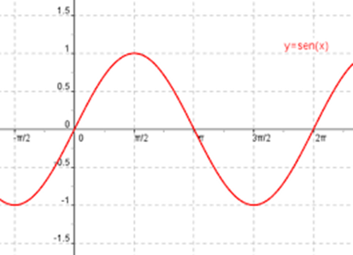
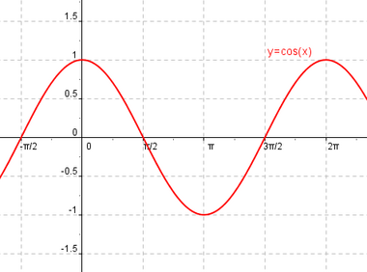
Ejemplos:
f(x) = sen x
f(x) = cos x

Slide 3
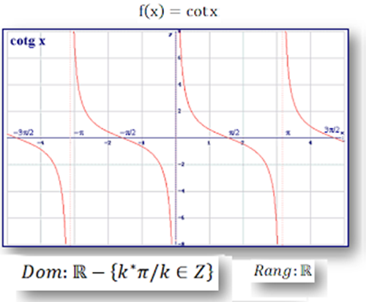
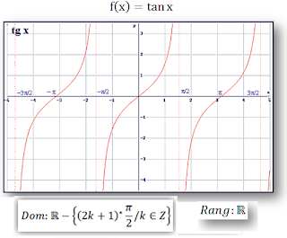
f(x) = tan x
f(x) = cot x

Slide 4
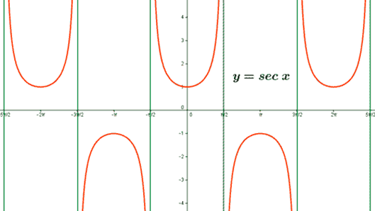
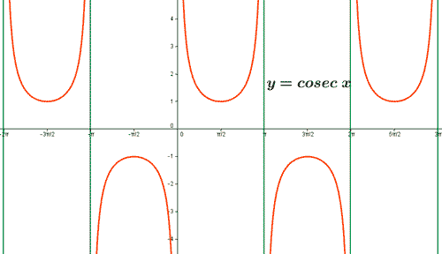
f(x) = tan x
f(x) = cot x

